Slide 1
《算法之美——Python语言实现》
三酷猫TM
第六章字符串相关算法
6.1节 暴力搜索算法
讲解老师：车紫辉
视频讲解经刘瑜老师独家授权

Slide 2
暴力搜索算法
字符串暴力搜索（Violent Search）又称穷举搜索，就是从下标0开始，从左到右一个个顺序匹配查找，一直找到n-m处为止，其中n为字符串长度，m为需要搜索的子串长度，最后统计查找到的数量。

Slide 3
1、需求规则
（1）给定一个字符串N（长度为n），在其内查找是否存在子串M（长度为m）；
（2）采用循环方式从左到右依次检查n-m次，确定子串存在还是不存在；

Slide 4
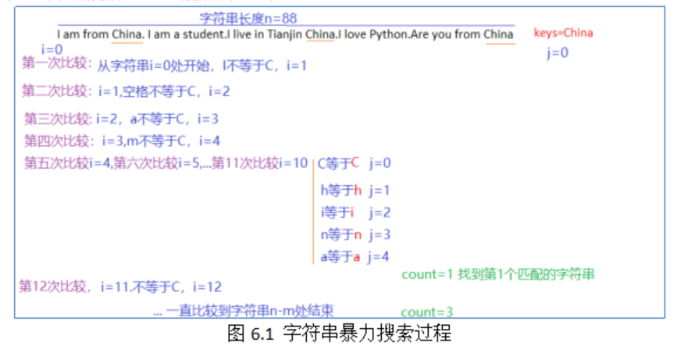

Slide 5
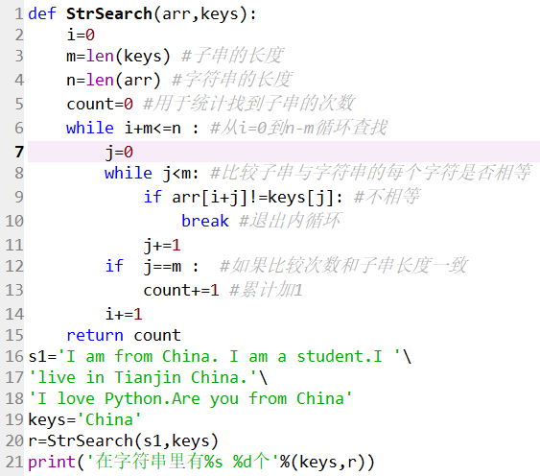

实现代码

